Slide 1



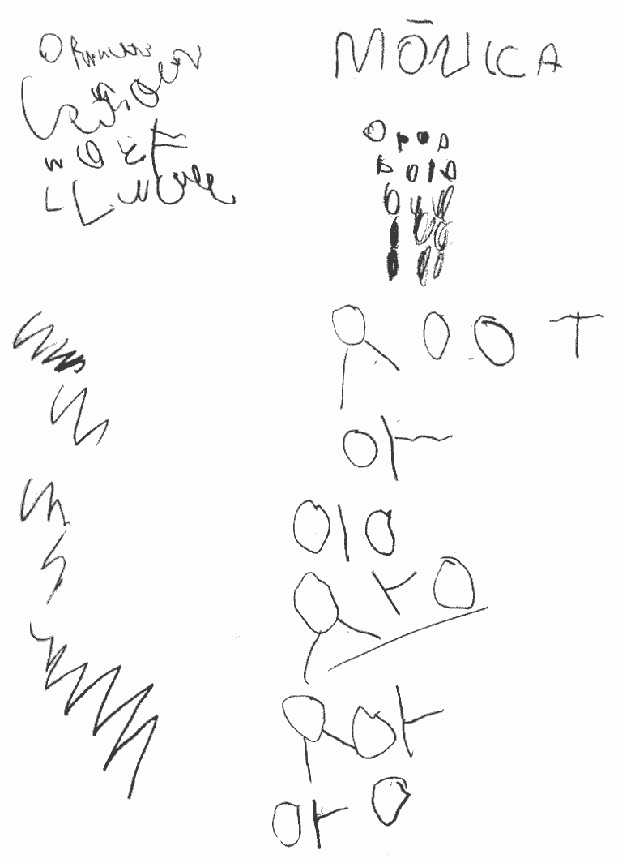
EIFODEC
Escuela De Integración Y Formación Deportiva
Expresión Artística Y Entrenamiento Laboral
Origen de la
lectoescritura en
la primera infancia
Presentado por: Lic. Rosa Lucas Berna

Slide 2
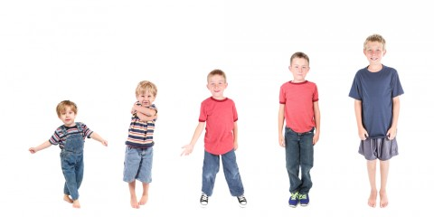
Primera infancia
La primera infancia es considerada por Castañeda y Mina (2006) como “la etapa del ciclo vital que comprende el desarrollo de los niños desde su gestación hasta los 6 años de vida” (p. 33).
De los 0 a los 2 años es un periodo en el cual el aprendizaje de los niños está mediado por la interacción con la familia
De los 3 a los 4 años se considera una etapa de iniciación de la socialización secundaria en la cual se empieza a generar un encuentro fuera del núcleo familiar.
De los 4 a los 6 años en la cual los conocimientos se empiezan a impartir de un modo más estructurado.

Slide 3

Desde sus primeros días de vida, los niños interactúan con un entorno alfabetizado en el que los textos escritos están presentes en formatos diversos y son utilizados con distintos fines.
El logro de la llamada madurez escolar se consideró por muchos años como la base necesaria para que los niños pudieran beneficiarse de la enseñanza formal de la lectura y la escritura. Esta concepción ha sido progresivamente superada
Los avances progresivos observados a través de la edad son la base a partir de la cual se han propuesto una serie de fases en la evolución de la lectura y la escritura, desde la primera infancia.
Los niños avanzan a ritmos distintos

Slide 4
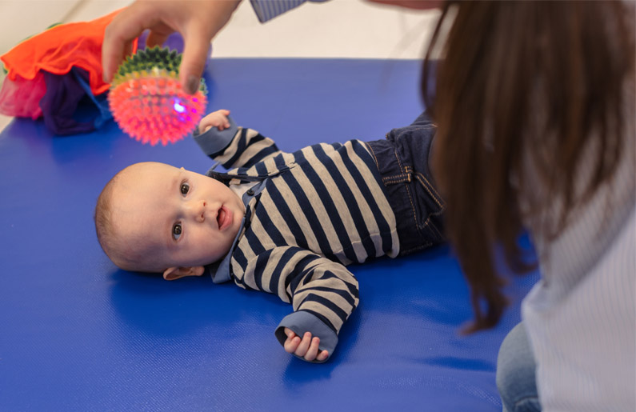
Del nacimiento y los 6 a 8 meses de edad,
Se observa un creciente interés en la voz humana y una distinción de las voces familiares de otros sonidos. Estas manifestaciones pueden observarse a través de los movimientos de la cabeza que se gira hacia ellas y a una actitud de atención activa de todo el cuerpo hacia los rostros y las voces.

Slide 5
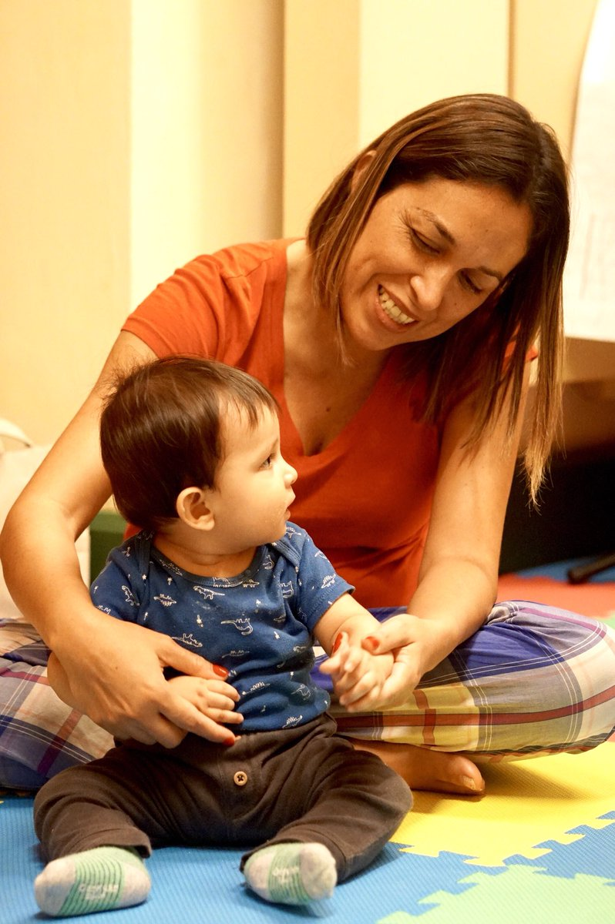
de los 8 a 10 meses,
Comienzan a representar, de manera selectiva, las combinaciones de sonidos que son relevantes dentro de su lengua materna, mientras las otras van siendo progresivamente eliminadas de su repertorio.

Slide 6
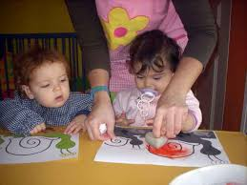
8 y los 18 meses,
El lenguaje comprensivo y expresivo muestra importantes avances que se evidencian en la comprensión de órdenes simples, relacionadas con sus actividades cotidianas, la producción de las primeras palabras y de gestos expresivos que les permiten participar activamente en la interacción con otros.
Comienza a tener curiosidad por los materiales escritos, exploran espontáneamente los libros, los entregan a los adultos y solicitan que se les lea.
Si cuentan con materiales de escritura los utilizan activamente, haciendo marcas sobre papel o sobre cualquier superficie a su alcance.

Slide 7
segundo y el tercer año de vida
Los niños son capaces de seguir y realizar indicaciones verbales que incluyen dos actividades. Memorizan frases de canciones, rimas y relatos, participan en juegos verbales.
Empiezan a interactuar con los libros como lectores, demostrando su interés y su conocimiento de las características específicas que presentan, al manipularlos de una manera adecuada.
Identifican algunos logos en los envases que se usan habitualmente en su entorno. Estos avances en relación a la lectura, también se observan en sus actividades de escritura emergente. Comienzan a asignar un significado a sus grafismos y a producir algunas formas semejantes a letras, organizadas de una manera convencional.

Slide 8
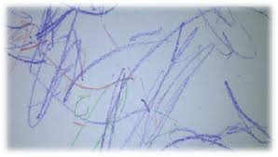
La escritura y lectura en la primaria infancia
El niño a una edad temprana empieza a simbolizar su entorno con distintas grafías, que ellos llaman letras.
Van trazando signos gráficos, de dibujos que representen una idea.
Ferreiro y Teberosky, nos dan una especie de clasificación o de etapas por las que el niño pasa:

Slide 9
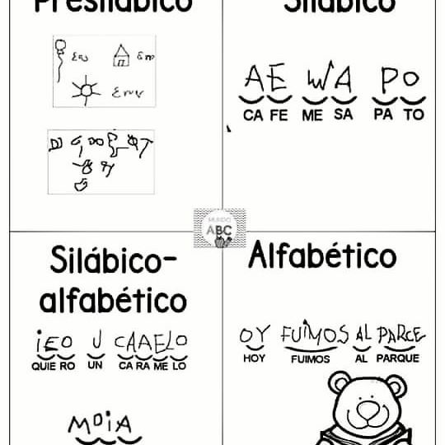
Periodos en el Proceso de la Escritura
Ferreiro señala 4 periodos para el proceso de la escritura:
* Periodo presilábico:
Se refiere a todo lo que se da antes del concepto de sílaba. Aquí el niño no logra diferenciar entre un dibujo y la escritura y cuando se le pide escribir algo escribe seudoletras, es decir:
Realiza garabatos.

Slide 10
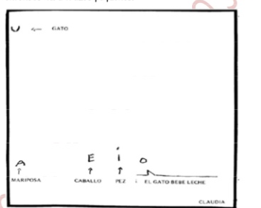
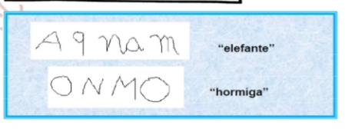
Etapa pre-silabica
Luego se dará cuenta que sus escritos no son como los de los adultos, este descubrimiento lo llevara a combinar sus garabatos con letras visto en textos. Cualquier signo representa una palabra
Se vuelve mas observador ve en los libros que las palabras están en grupitos largos y cortos

Slide 11
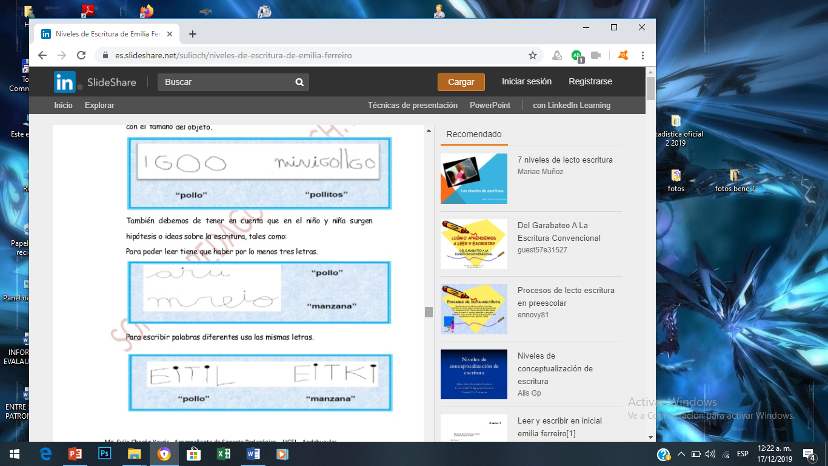

Slide 12
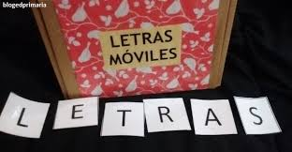
Estrategias para trabajar el nivel pre silábico
Pedirle al niño que le cuente lo que ha querido escribir.
Forma frases con letras móviles.
Dar palmadas por cada palabra mencionada y representarlas gráficamente: una rayita por cada palmada, etc.
Loterías de asociación palabra-imagen (Armarlas con cartulinas).
Encontrar palabras repetidas.

Slide 13
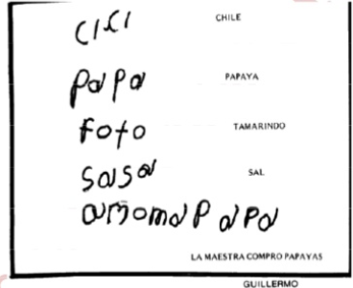
Periodo silábico:
El niño y la niña en esta etapa elaboran los primeros intentos para asignar a cada letra un valor sonoro silábico, hace uso de las vocales y algunas letras mas conocidas
Por cada sílaba que el pequeño escribe usa una grafía o letra. En el nivel silábico ya no realiza dibujos, ni garabatos ni rayones. Construyen mentalmente el concepto de sílaba sin saber lo que es. Por ejemplo: le pides que escriba cuatro y sólo pone a o; que escriba Mónica y escribe M n a .

Slide 14
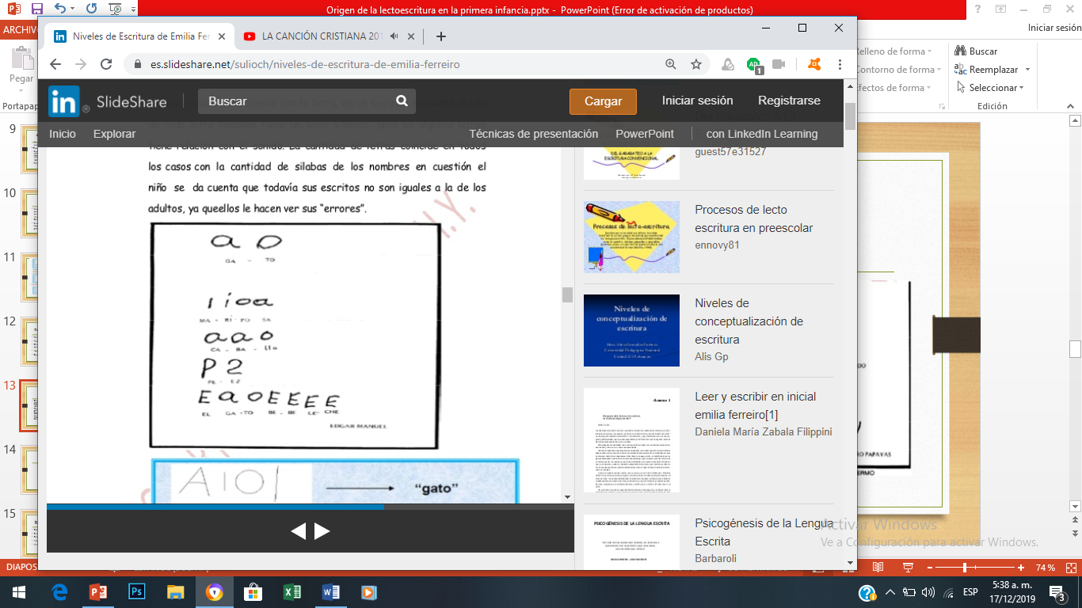
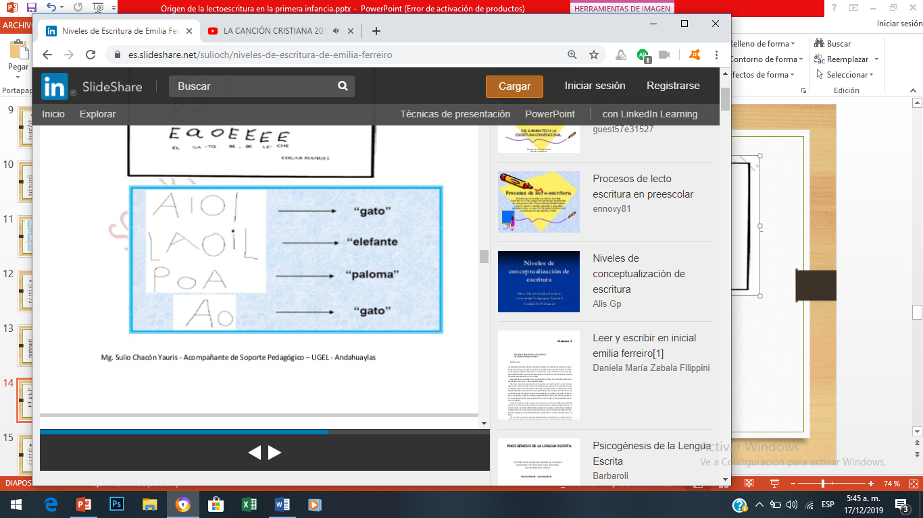
Cada letra tiene un valor silábico, la cantidad de letras coincide en todo los casos con la cantidad de silabas de la palabra en cuestión.
Se sugiere apoyar el trabajo con alfabeto, silabas móviles.

Slide 15
Estrategias para trabajar el nivel silábico
Construir oraciones
Escribir palabras que empiecen igual sobre el pizarrón.
Crucigramas Construir palabras a partir de la inicial.
Armar palabras con letras recortadas.
Alteración del orden: sopa - paso / seco - cose

Slide 16
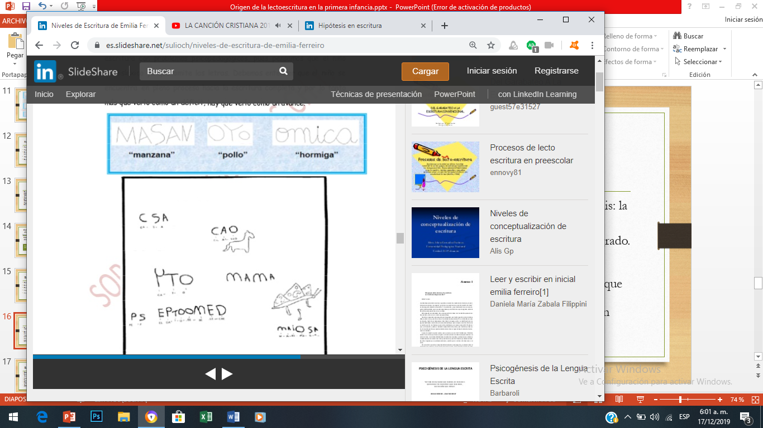
Periodo silábico-alfabético:
Es un momento en que el niño trabaja simultáneamente con dos hipótesis: la silábica y la alfabética
Este tipo de escrituras son muy familiares para los maestros del primer grado. Por ejemplo escribe “pto” para escribir “pato” o “maipsa” para escribir “mariposa”. Muchos docentes confundimos este tipo de escritura con problemas psicopedagógicos, pues pensamos que el niño es disléxico ya que omite las letras. Debemos entender que el niño se encuentra en pleno proceso hacia la escritura completa y por lo tanto más que verlo como un déficit, hay que verlo como un avance.

Slide 17
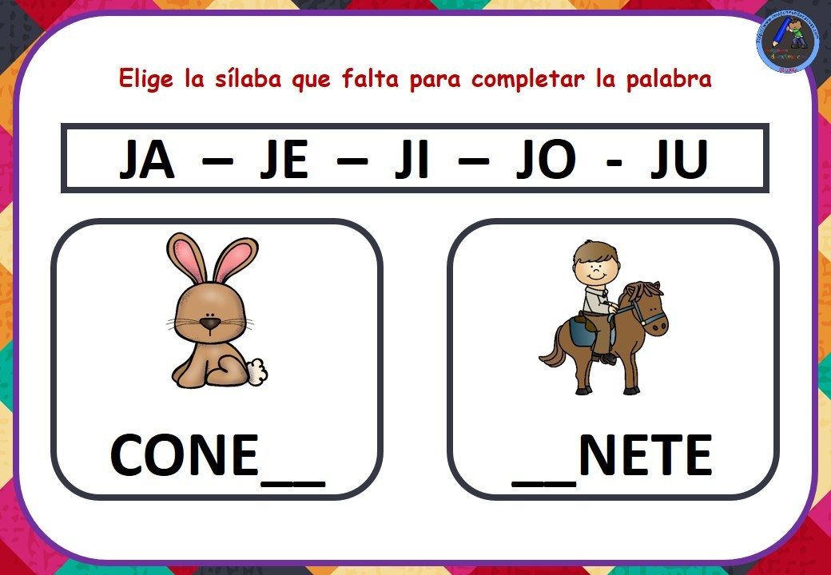
Estrategias para trabajar el nivel silábico
Completar la palabra según imagen: past... (illa)/ pes.... (cado)
Buscar palabras escondidas en otra: soldado (sol/dado) rinoceronte ( cero / tero/ ...)
Escribir sinónimos y antónimos: "lo contrario". "lo mismo"
Producción libre de textos: cuentos, anécdotas, cartas.
Transformar oraciones afirmativas en negativas.
Construir la base de datos para el cuaderno, con las letras del abecedario y la imagen correspondiente.
Transforman palabras y oraciones en singular a plural.
Transforman palabras buscando su diminutivo

Slide 18
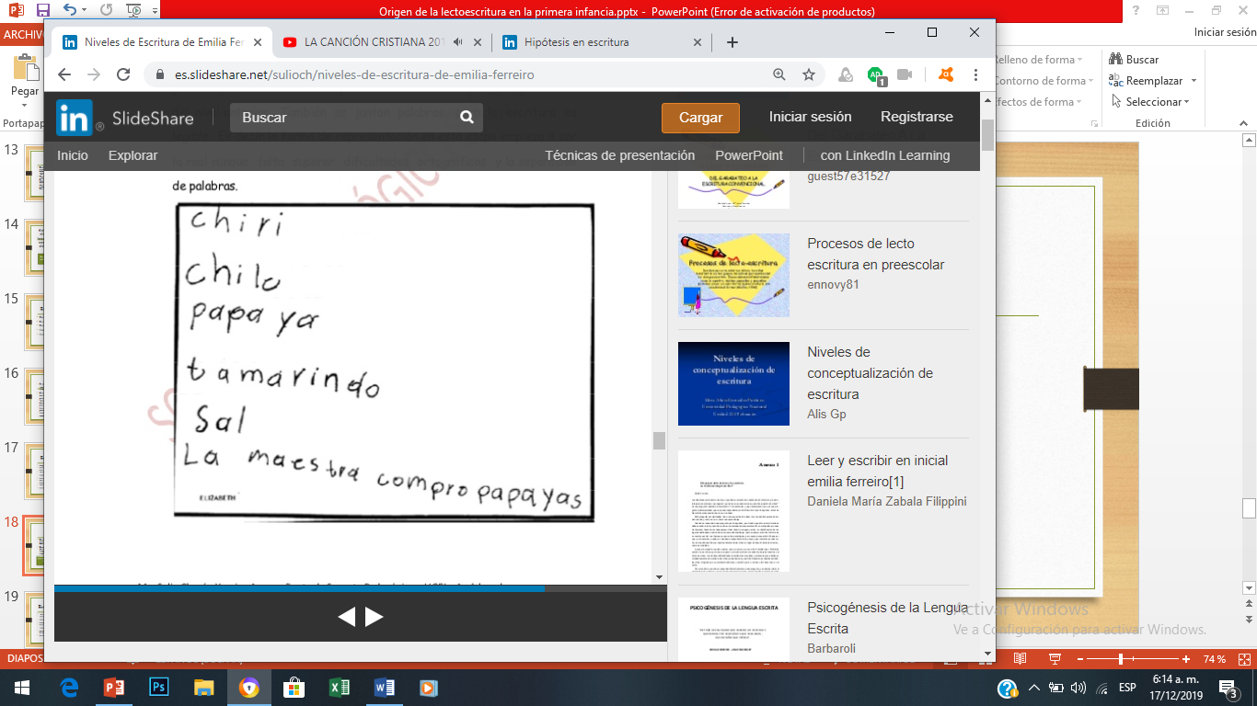
Periodo alfabético:
Escriben con una correspondencia entre los fonemas y las grafías. Al principio de este periodo suele haber errores ocasionales como las omisiones, sustituciones o inversiones de letras.
El niño se da cuenta que comete errores de ortografía y sintaxis, y que muchas veces lo que “escribe” no expresa lo que el “quiere que se diga”, se debe de fortalecer la escritura correcta (ortografía) y caligrafía.
dictado de palabras, copias de textos, formación de palabras, oraciones y textos breves por medio de muestras, a través de imágenes, descripción de lugares, animales, cosas, práctica de lectura continua.

Slide 19
Estrategias para trabajar el nivel alfabético
Escribir una carta de presentación de un compañero.
Escribir palabras que tengan un "silaba" igual": des - cal - can – par
Palabras enlazadas a partir de la última letra.
Crucigramas.
buscar palabras con: hue - hie – mp mb.
Palabras con "b" y "v" Convenciones en el uso de "rr" (caro - carro)
Escriben oraciones con palabras recortadas Descubrir las mayúsculas y su uso. en letra cursiva. Los motivos que posibilitan actos de escritura a nivel individual, son los mismos que los de la dinámica grupal.
Narración de cuentos, historietas, recitación de poesías, conversación, dramatizaciones, títeres, etc.

Slide 20
Conclusion
El aprendizaje de la lectura y la escritura requiere de una atención consciente hacia las características del lenguaje oral, que se dominan inicialmente de una manera inconsciente y se automatizan progresivamente durante los primeros años de vida.
La calidad del entorno educativo durante los tres primeros años de vida aporta la base para el desarrollo de las destrezas lingüísticas de comprensión y expresión.

Slide 21
En línea : https://www.redalyc.org/pdf/2831/283121724001.pdf (12/12/2019)
En línea: https://www.academia.edu/33369861/EVOLUCI%C3%93N_DE_LA_ESCRITURA_EN_EL_NI%C3%91O_SEG%C3%9AN_EMILIA_FERREIRO (13/12/2019)
En línea: https://es.slideshare.net/sulioch/niveles-de-escritura-de-emilia-ferreiro (13/12/2019)

Slide 22


